Slide 1
F5 Team – Hálózatok project
Tagok: Simon Elizabeth, Buzási Gergő, Koch Nikolett
=F5=

Slide 2
F5 Team bemutatása
Amit csinálunk Biztosítjuk azokat az informatikai szolgáltatásokat, amelyekre ügyfeleinknek szüksége van a működés korszerűsítéséhez és az innováció ösztönzéséhez a teljes IT-területen.
Szolgáltatásokat nyújtunk az üzleti folyamatok kiszervezéséhez , elemzéséhez és tervezéséhez , alkalmazásokhoz , biztonsághoz , felhőhöz , IT outsourcinghoz és modern munkahelyekhez .
Hogyan dolgozunk Minden nap kivívjuk ügyfeleink bizalmát azáltal, hogy átalakuló technológiákat szállítunk, amelyek biztosítják a vállalkozások és az emberek sikerét, biztonságát és jólétét világszerte.
Kiaknázzuk a partnerségek erejét a technológiai vezetőkből álló DXC ökoszisztémán keresztül . Az erősségeink és a szakértelem globális ötvözésével megoldásokat hozunk létre, és jobb eredményeket biztosítunk ügyfeleink számára a teljes IT-területükön.
Cégnév: F5 Team Cím: 1144 Budapest, Kerepesi út 124 ADÓSZÁM: 12345678-9-10 CÉGJEGYZÉKSZÁM: 01 02 345678
Cég leírás: Kiváló minőség biztosítása ügyfeleink és kollégáink számára A F5 Team 200 globális IT-szolgáltatások vezetője. Több mint 20 országban tevékenykedő több mint 5 000 munkatársunkat bízták meg ügyfeleink azzal, hogy szállítsák azt, ami a legfontosabb. A technológia erejét arra használjuk, hogy kritikus IT-szolgáltatásokat nyújtsunk, amelyek hatással vannak az üzleti életre.
=F5=

Slide 3
Project leírás
Leírás linkje: https://trello.com/c/ADXocAfD
=F5=

Slide 4
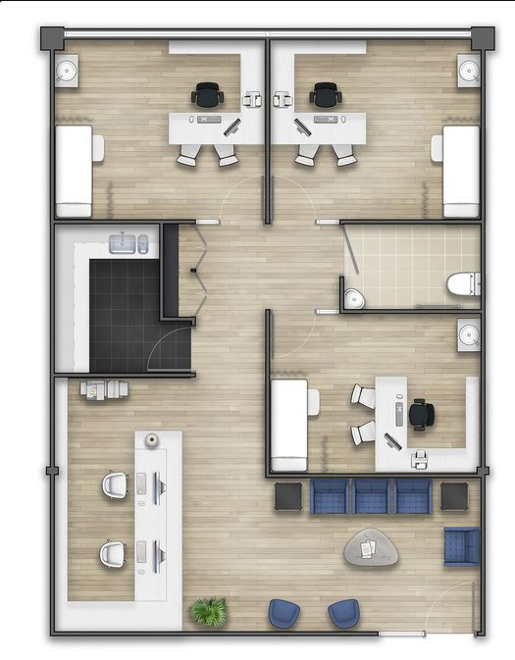
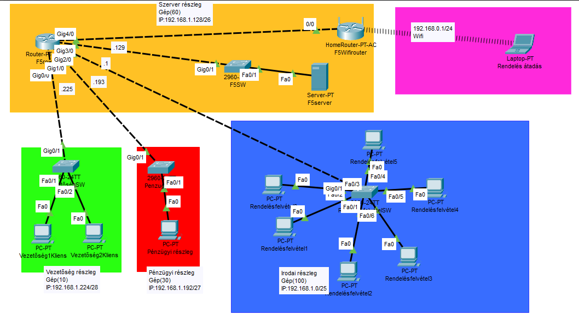
Hálózati topológiák tervezése, kialakítása
=F5=

Slide 5
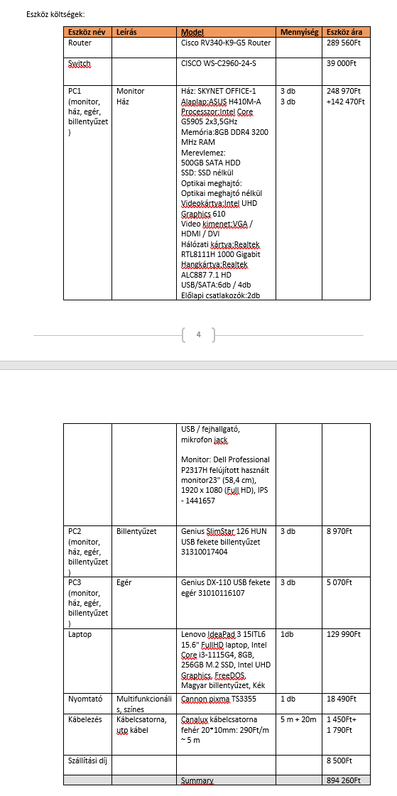
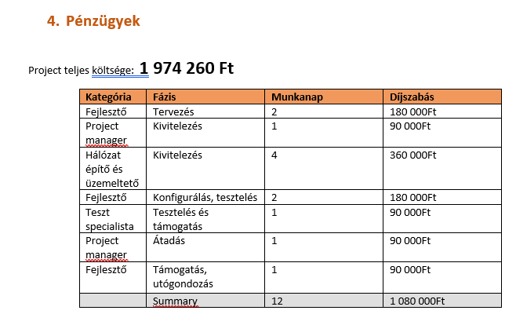
Ajánlat készítés
Ajánlat elérés: https://trello.com/c/HjOZIayC
=F5=

Slide 6
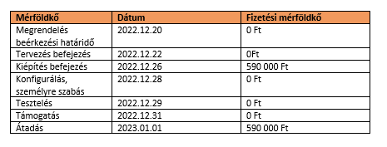
Mérföldkövek
=F5=

Slide 7
Q&A
=F5=
Notes:
Diavetítés módban válassza a nyilakat a hivatkozások felkereséséhez.

